Slide 1



Node.Js
with
VScode
© Copyrights 2021. Wedatalab All Rights Reserved.

Slide 2
게시판 구조
Registration
Join function
Login
New Memo Page
Write function
Board
Board
Search function
Delete function
Logout function
Welcome Page
New Memo Page
Welcome Page
Login
Board
Login
Login function
Registration
Welcome Page(back)
Update Memo Page
Update function
Board
© Copyrights 2021. Wedatalab All Rights Reserved.

Slide 3
게시판 구조
Registration
Join function
Login
New Memo Page
Write function
Board
Board
Search function
Delete function
Logout function
Welcome Page
New Memo Page
Welcome Page
Login
Board
Login
Login function
Registration
Welcome Page(back)
Update Memo Page
Update function
Board
© Copyrights 2021. Wedatalab All Rights Reserved.

Slide 4
게시판 구조
Registration
Join function
Login
New Memo Page
Write function
Board
Board
Search function
Delete function
Logout function
Welcome Page
New Memo Page
Welcome Page
Login
Board
Login
Login function
Registration
Welcome Page(back)
Update Memo Page
Update function
Board
© Copyrights 2021. Wedatalab All Rights Reserved.

Slide 5
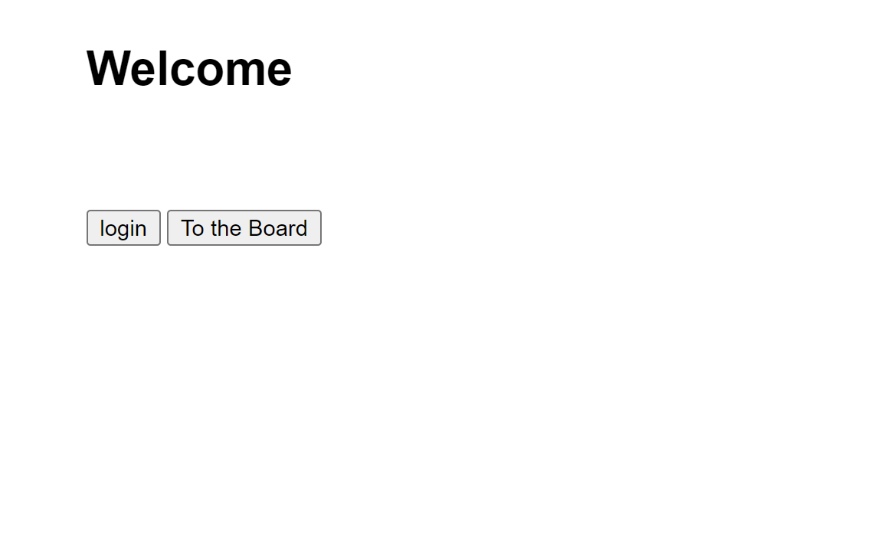
Welcome Page
Registration
Join function
Login
New Memo Page
Write function
Board
Board
Search function
Delete function
Logout function
Welcome Page
New Memo Page
Welcome Page
Login
Board
Login
Login function
Registration
Welcome Page(back)
Update Memo Page
Update function
Board
© Copyrights 2021. Wedatalab All Rights Reserved.

Slide 6
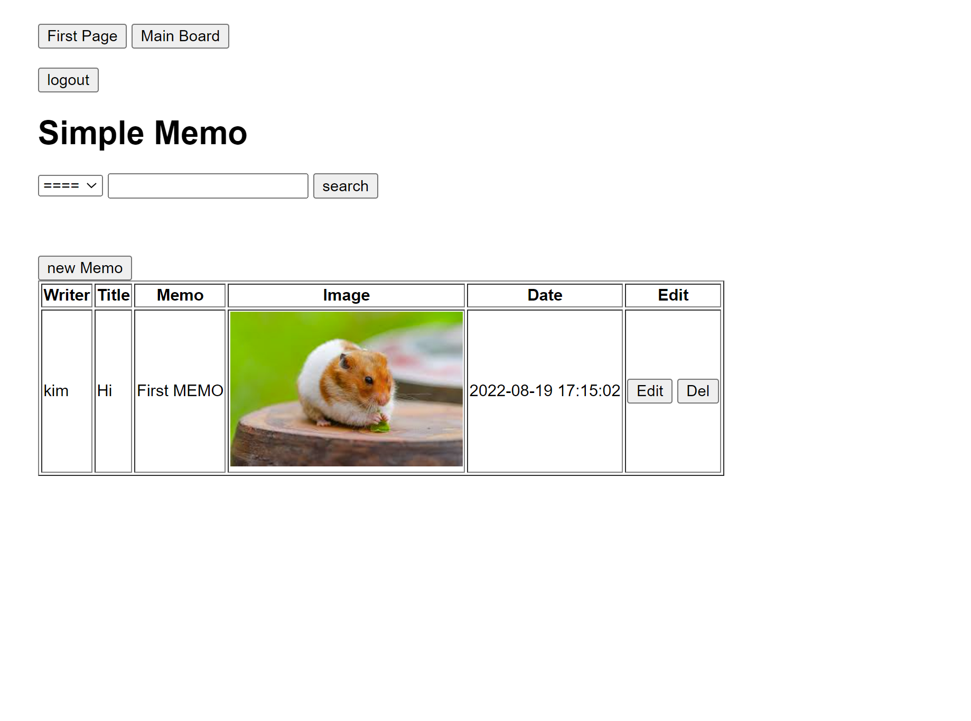
Main Board Page
Registration
Join function
Login
New Memo Page
Write function
Board
Board
Search function
Delete function
Logout function
Welcome Page
New Memo Page
Welcome Page
Login
Board
Login
Login function
Registration
Welcome Page(back)
Update Memo Page
Update function
Board
© Copyrights 2021. Wedatalab All Rights Reserved.

Slide 7
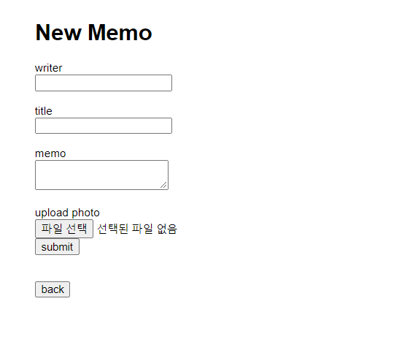
New Memo Page
Registration
Join function
Login
New Memo Page
Write function
Board
Board
Search function
Delete function
Logout function
Welcome Page
New Memo Page
Welcome Page
Login
Board
Login
Login function
Registration
Welcome Page(back)
Update Memo Page
Update function
Board
© Copyrights 2021. Wedatalab All Rights Reserved.

Slide 8
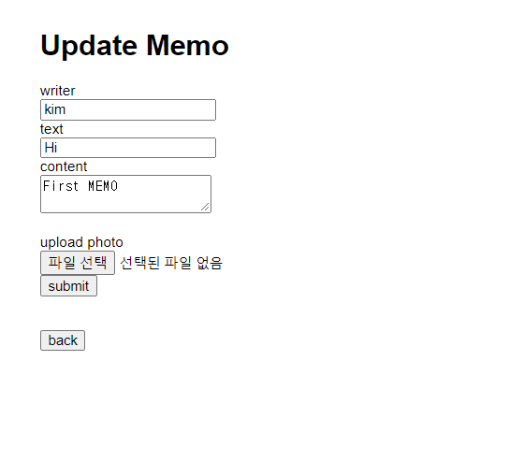
Update Memo Page
Registration
Join function
Login
New Memo Page
Write function
Board
Board
Search function
Delete function
Logout function
Welcome Page
New Memo Page
Welcome Page
Login
Board
Login
Login function
Registration
Welcome Page(back)
Update Memo Page
Update function
Board
© Copyrights 2021. Wedatalab All Rights Reserved.

Slide 9
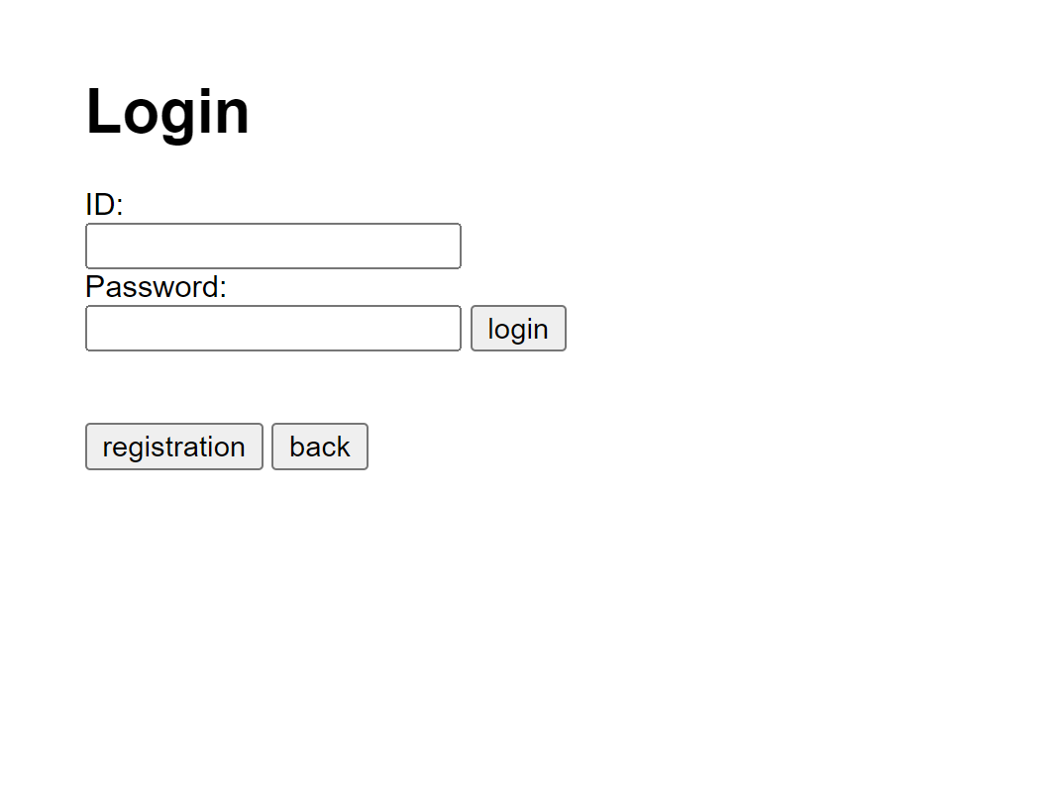
Login Page
Registration
Join function
Login
New Memo Page
Write function
Board
Board
Search function
Delete function
Logout function
Welcome Page
New Memo Page
Welcome Page
Login
Board
Login
Login function
Registration
Welcome Page(back)
Update Memo Page
Update function
Board
© Copyrights 2021. Wedatalab All Rights Reserved.

Slide 10
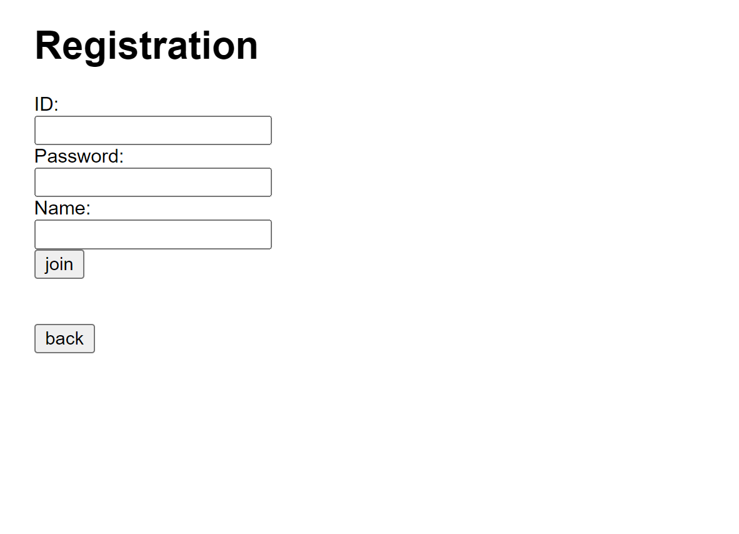
Registration Page
Registration
Join function
Login
New Memo Page
Write function
Board
Board
Search function
Delete function
Logout function
Welcome Page
New Memo Page
Welcome Page
Login
Board
Login
Login function
Registration
Welcome Page(back)
Update Memo Page
Update function
Board
© Copyrights 2021. Wedatalab All Rights Reserved.

Slide 11
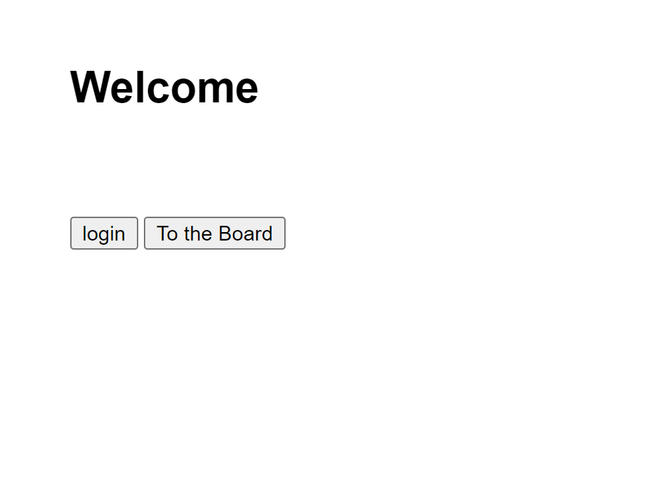
Welcome Page
Welcome Page
Login
Board
GET /login
GET /board
© Copyrights 2021. Wedatalab All Rights Reserved.

Slide 12
Main Board Page
Board
Search function
Delete function
Logout function
Welcome Page
New Memo Page
POST /combo
POST /deleteMemo
cookie 삭제
GET /
GET /newMemo
© Copyrights 2021. Wedatalab All Rights Reserved.

Slide 13
New Memo Page
New Memo Page
Write function
Board
POST /newMemo
GET /board
© Copyrights 2021. Wedatalab All Rights Reserved.

Slide 14
Update Memo Page
Update Memo Page
Update function
Board
POST /updateMemo
GET /board
© Copyrights 2021. Wedatalab All Rights Reserved.

Slide 15
Login Page
Login
Login function
Registration
Welcome Page(back)
POST /login
GET /regis
GET /
© Copyrights 2021. Wedatalab All Rights Reserved.

Slide 16
Registration Page
Registration
Join function
Login
POST /regis
GET /login
© Copyrights 2021. Wedatalab All Rights Reserved.

Slide 17
DB 구조
MEMOS
WRITER TITLE CONTENT IMAGE CREATED_AT UPDATED_AT
MEMBER_INFO
M_ID M_PASSWORD M_PASSWORD_KEY M_NAME M_CREATED_AT
© Copyrights 2021. Wedatalab All Rights Reserved.

Slide 18
MEMOS 테이블
WRITER | 작성자
TITLE | 제목
CONTENT | 내용
IMAGE | 이미지
CREATED_AT | 작성날짜
UPDATED_AT | 수정날짜
© Copyrights 2021. Wedatalab All Rights Reserved.

Slide 19
MEMBER_INFO 테이블
M_ID | 아이디
M_PASSWORD | 패스워드
M_PASSWORD_KEY | 패스워드_키 (for 암호화)
M_NAME | 이름
M_CREATED_AT | 가입날짜
© Copyrights 2021. Wedatalab All Rights Reserved.

Slide 20
테이블 생성 쿼리
MEMOS
CREATE TABLE MEMOS( ID INT NOT NULL AUTO_INCREMENT PRIMARY KEY, WRITER VARCHAR(100) NOT NULL, TITLE VARCHAR(200) NOT NULL, CONTENT VARCHAR(500) CHARACTER SET UTF8 NOT NULL, IMAGE VARCHAR(500) NULL, CREATED_AT TIMESTAMP NULL DEFAULT NULL, UPDATED_AT TIMESTAMP NULL DEFAULT NULL);
MEMBER_INFO
CREATE TABLE MEMBER_INFO( ID INT NOT NULL AUTO_INCREMENT PRIMARY KEY, M_ID VARCHAR(100) NOT NULL, M_PASSWORD VARCHAR(500) NOT NULL, M_PASSWORD_KEY VARCHAR(300) NOT NULL, M_NAME VARCHAR(100) NOT NULL, M_CREATED_AT TIMESTAMP NULL DEFAULT NULL);
© Copyrights 2021. Wedatalab All Rights Reserved.

Slide 21
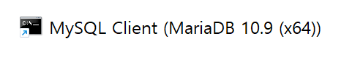
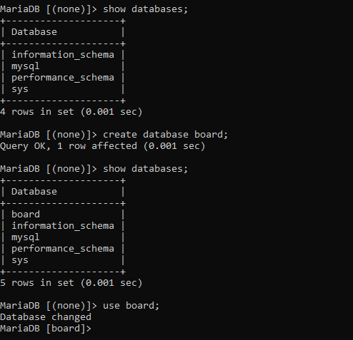
MariaDB
‘show databases’ 명령어로 기존 데이터베이스 확인
‘create database 이름’ 명령어로 사용할 데이터베이스 생성
‘show databases’ 명령어로 데이터베이스 생성 확인
‘use board’ 명령어로 사용할 데이터베이스 선택
‘MariaDB [board]’로 변경 확인
© Copyrights 2021. Wedatalab All Rights Reserved.

Slide 22
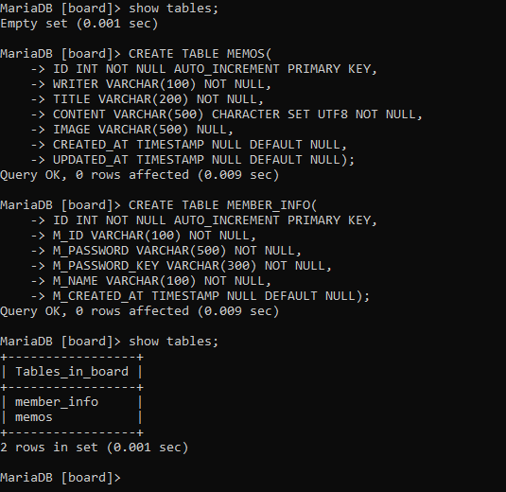
MariaDB
‘show tables’ 명령어로 기존 데이터테이블 확인
‘create table memos ~~’ 명령어로 사용할 테이블 생성
‘create table member_info ~~’ 명령어로 사용할 테이블 생성
‘show tables’ 명령어로 테이블 생성 확인
© Copyrights 2021. Wedatalab All Rights Reserved.

Slide 23
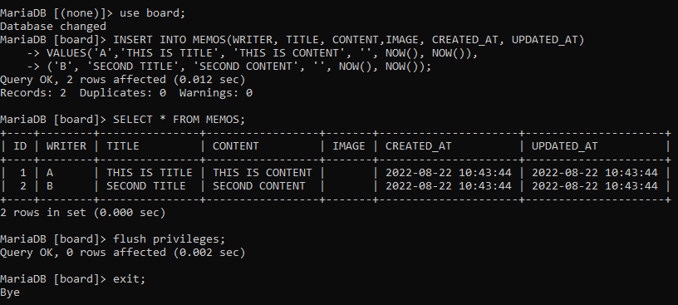
MariaDB
‘insert into memos ~~’ 명령어로 memos에 데이터 삽입
‘select *from memos’ 명령어로 삽입 데이터 조회
‘flush privileges’ 명령어로 변경 사항 적용
‘exit’ 명령어로 mysql 접속 종료
© Copyrights 2021. Wedatalab All Rights Reserved.

Slide 24
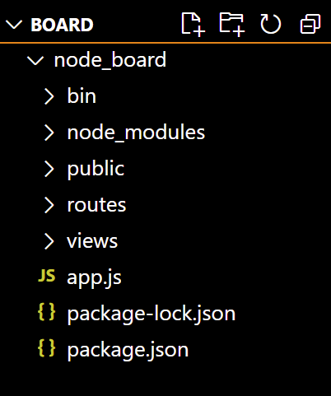
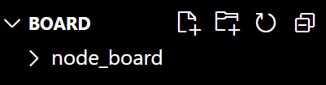
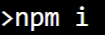
Express 프로젝트 생성
Ejs를 view로 사용해 node_board라는 express 프로젝트 생성
생성하고자 하는 경로에서 아래 명령어 실행
프로젝트 폴더 생성 확인
생성된 프로젝트 폴더로 경로 이동
Npm 패키지 인스톨
© Copyrights 2021. Wedatalab All Rights Reserved.

Slide 25
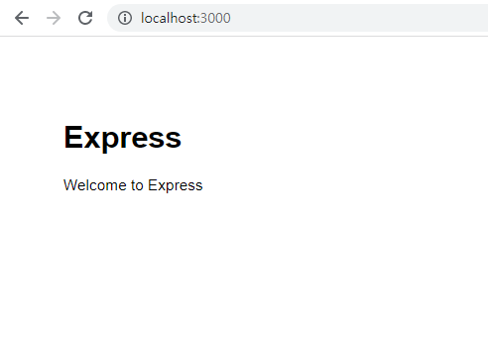
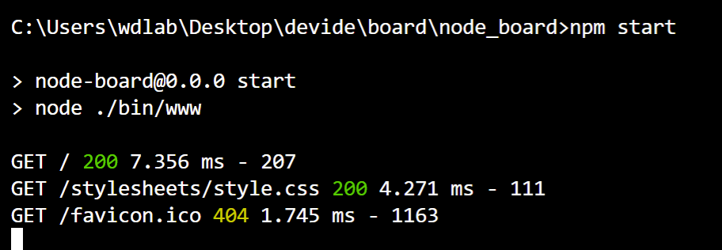
Express 프로젝트 생성
npm start로 서버 실행 후
localhost:3000로 접속 해 프로젝트가 제대로 실행되는지 테스트
© Copyrights 2021. Wedatalab All Rights Reserved.

Slide 26
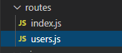
Express 프로젝트 생성
Routes 폴더에서 기본으로 생성되는 파일 중 users.js 파일은 삭제
app.js에서 /users 라우터로 연결해주는 requires 코드와 바인딩 코드도 지워줌
8번줄
23번줄
© Copyrights 2021. Wedatalab All Rights Reserved.

Slide 27
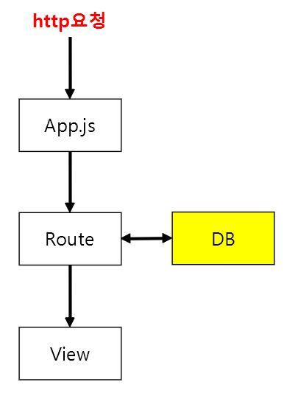
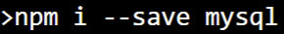
Express 프로젝트 생성
http 요청을 받을 때 Route에서 DB 스크립트를 요청해 MySQL에 접속하고 필요한 데이터 조회, 삽입, 수정, 삭제 등을 수행한 후 결과와 데이터를 Route로 반환
Route는 반환받은 결과를 필요에 따라 View에 출력하는 형태로 구현할 예정
이를 위해 db 접속을 전담할 db.js 생성 필요
db.js 파일을 생성하기에 앞서, MySQL과 통신할 node 모듈을 아래의 명령어로 설치
© Copyrights 2021. Wedatalab All Rights Reserved.

Slide 28
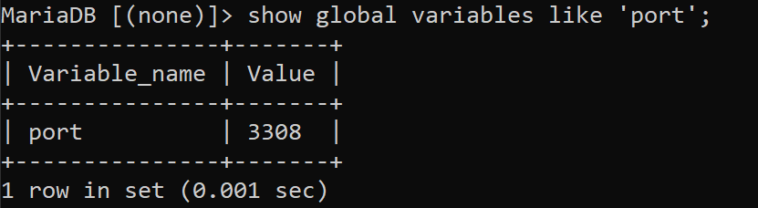
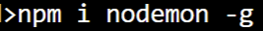
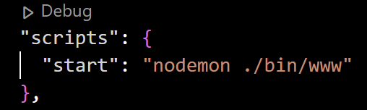
Express 프로젝트 생성
Port 확인
nodemon 설치
© Copyrights 2021. Wedatalab All Rights Reserved.

Slide 29
Express 프로젝트
db.js 만들기
boardPage 만들기 (index.js, board.ejs, db.js)
firstPage.ejs 페이지 만들기 (index.js, firstPage.ejs)
© Copyrights 2021. Wedatalab All Rights Reserved.

Slide 30
Express 프로젝트
새 메모 페이지 만들기 (index.js(GET), newMemo.ejs)
업데이트 메모 만들기 (index.js(GET), db.js, updateMemo.jes)
새 메모 기능 (index.js(POST), db.js)
메모 수정 기능 (index.js(POST), db.js)
메모 삭제 기능 (index.js(POST), db.js)
© Copyrights 2021. Wedatalab All Rights Reserved.

Slide 31
Express 프로젝트
post.js 생성 (app.js에 추가정보 필요)
npm i multer path fs
newMemo.ejs, updateMemo.ejs 경로 변경 + enctype="multipart/form-data“ 추가
Search 기능 (board.ejs, index.js(POST), db.js)
© Copyrights 2021. Wedatalab All Rights Reserved.

Slide 32
Express 프로젝트
login.ejs
index.js, db.js
Registration.ejs
index.js (npm install crypto), db.js
© Copyrights 2021. Wedatalab All Rights Reserved.

Slide 33
Express 프로젝트
npm I dotenv jsonwebtoken
App.js에 추가
Module > json-response.js 생성
Login.ejs, regis.ejs (axios 추가)
로그아웃 기능 (board.ejs)
© Copyrights 2021. Wedatalab All Rights Reserved.

